Slide 1
МУНИЦИПАЛЬНОЕ БЮДЖЕТНОЕ ДОШКОЛЬНОЕ ОБРАЗОВАТЕЛЬНОЕ УЧРЕЖДЕНИЕ ДЕТСКИЙ САД № 23
Технологическая карта непосредственной образовательной деятельности по формированию элементарных математических представлений у детей младшей группы 3-4 лет
Выполнила воспитатель: Свердлова Т.Г

Slide 2
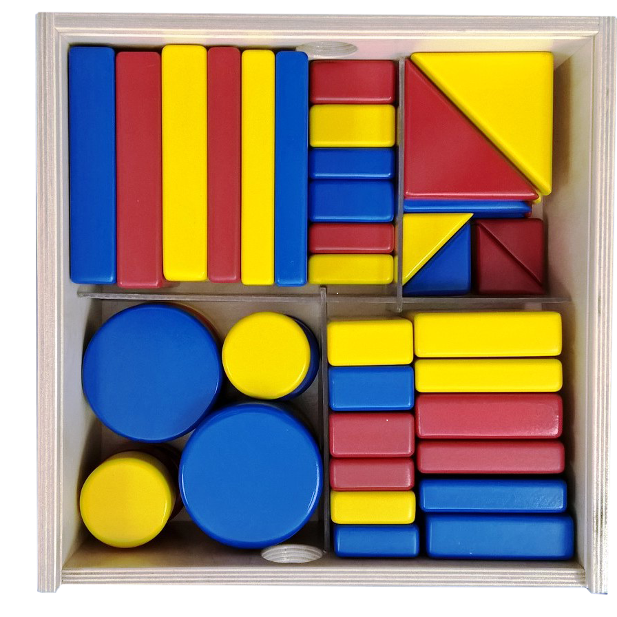
«А математику уже затем учить следует, что она ум в порядок приводит»
М.В. Ломоносов

Slide 3
Нормативно-правовые документы
ОТ РОЖДЕНИЯ ДО ШКОЛЫ. Примерная общеобразовательная программа дошкольного образования (пилотный вариант) / Под ред. Н.Е. Вераксы, Т.С. Комаровой, М.А. Васильевой. 3-е изд., испр. и доп. М.: МОЗАИКА СИНТЕЗ, 2015. 368 с.
Федеральный государственный образовательный стандарт дошкольного образования / Министерство образования и науки российской федерации приказ от 17 октября 2013 г. N 1155.
Основной образовательной программы дошкольного образования Муниципального автономного дошкольного учреждения МАДОУ №115
Практический курс математики «Игралочка» автор Л.Г.Петерсон; Е.Е. Кочемасова. (соответствует ФГОС ДО)для детей 3-4 лет( часть вторая) Методические рекомендации.

Slide 4
Актуальность
Математика для детей имеет наиболее важное значение, в плане развития памяти, и дальнейшего восприятия математической информации. Для более эффективного внедрения математики в сознание ребенка изучение ее должно начинаться в детском саду .

Slide 5

Принципы стандарта
Основывается на комплексно – тематическом принципе построения образовательного процесса, принципах целостности и интеграции дошкольного образования.
Обеспечивает осуществление образовательного процесса в двух основных организационных моделях.
Включающих:
Совместную деятельность взрослого и детей
Самостоятельную деятельность детей.
Обеспечивает единство воспитательных, обучающих и развивающих целей и задач процесса, образования детей дошкольного возраста.

Slide 6

ЦЕЛЬ Развитие у детей младшего возраста познавательных интересов и умения решать интеллектуальные задачи, согласно их возрасту, через совместную познавательную деятельность с геометрическими фигурами и блоками Дьенеша.
Цели и задачи

Slide 7
Задачи
Развивающие
развивать у детей слуховое внимание, логические приёмы мышления, умение ориентироваться на ограниченной поверхности, действовать правой рукой
развивать у детей речевые навыки, умение отвечать на вопросы воспитателя

Slide 8
Воспитывающие задачи
прививать детям интерес к познавательной деятельности, интеллектуальным играм, решению логических задач
воспитывать уважительное отношение к сверстникам, желание не перебивать их в ответах, формировать умение слушать

Slide 9
Обучающие задачи
уточнять и закреплять знание детьми геометрических фигур;
формировать умение располагать фигуры на плоскости в заданном направлении от предмета-ориентира;
активизировать в речи детей наречия (вверх , вниз, справа, слева);
продолжать формировать у детей представление о том, что множество состоит из элементов;
закреплять в речи понятия «один – много», «ни одного», «по одному – по много»; учить отвечать на вопросы «сколько?», «по сколько?»;
продолжать знакомить детей с блоками Дьенеша, учить различать их по цвету, форме и размеру, выкладывать блоки с указанными признаками в заданной последовательности; формировать умение соотносить блоки по двум заданным признакам;
закреплять у детей умение различать правую и левую руку, выкладывать блоки правой рукой в направлении слева направо.

Slide 10
Возрастные математические особенности
Усвоение умения пользоваться эталонами норм( круг , квадрат, треугольник)
Учатся устанавливать равенство между неравными по количеству группами
Развивают видеть общий признак предметов
Развитие познавательных дейтсвий
Сенсорное развитие
Различают предметы по величине
Ориентировка во времени и пространстве
Приемы наложения и приложения
Подбирают предметы по цвету и величине
Развивающая среда, партнёрские отношения со взрослыми
Наглядно – действенное мышление
Развивается воображение

Slide 11
Физическое развитие
Развивать мелкую и общую моторику
Речевое развитие
Развивать диалогическую речь
Интеграция областей
Социально – коммуникативное развитие
Развитие общения и взаимодействия с взрослыми и сверстниками
Познавательное развитие
Ориентация в пространстве

Slide 12
Методы и приёмы
Художественное слово Беседа Обследование Вопросы
рассматривание картинки белочка
Приём наглядно действенный Упражнения Напоминание
Демонстрация Похвала, поощрение
Инструкция
указание разъяснение пояснение

Slide 13
Планируемые результаты
от дети узнают и называют геометрические фигуры, их цвет и размер; умеют располагать фигуры на плоскости в заданном направлении ориентира;
ребята используют в речи наречия (вверх, вниз, справа, слева);
дети демонстрируют понимание, что множество состоит из элементов;
при ответе на вопросы «сколько?», «по сколько?» ребята употребляют в речи слова «один – много», «ни одного», а также выражения «по одному – по много»;
дети различают блоки Дьенеша по цвету, форме и размеру; выкладывают блоки с указанными признаками в заданной последовательности; умеют соотносить блоки по двум заданным признакам (цвету и форме);
дети различают правую и левую руку, умеют выкладывать блоки правой рукой в направлении слева направо.

Slide 14
Приложение
Физкультминутка
Слова | Движение
Белки прыгают по веткам | ходьба на месте, руки на поясе
Прыг да скок! Прыг да скок | прыжки на двух ногах на месте, руки прижаты к груди
Забираются нередко | шаг на месте, имитация подъёма по «стволу»
Высоко, высоко | поднести ладонь к глазам, смотреть то в правую, то в левую сторону
Белки весело живут | хлопки в ладоши
Как семья, как семья | упражнение «Пружинка»
Дружно песенки поют | хлопки в ладоши
Ля-ля-ля! Ля-ля-ля | упражнение «Фонарики»!

Slide 15
Благодарю за внимание!

